Slide 1
О Федеральном государственном энергетическом надзоре в Чувашской Республике

Slide 2
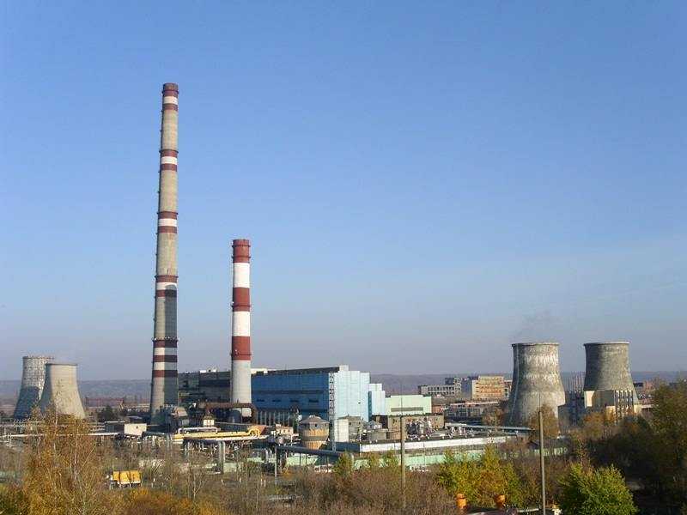
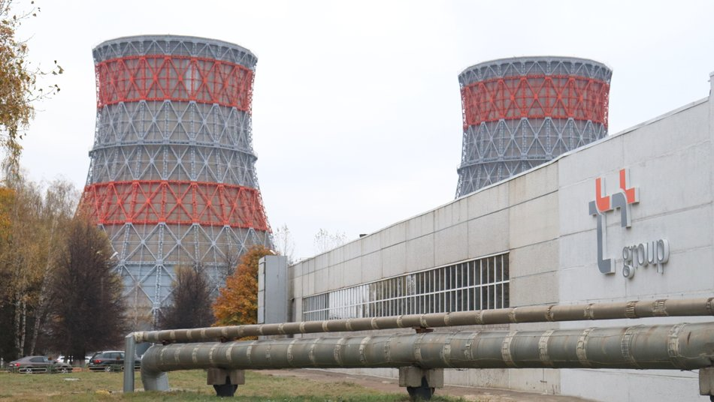
Производство электроэнергии на территории осуществляется на электростанциях
Характеристика объектов энергетики на территории Чувашской Республики
Две тепловые электростанции:
Чебоксарская ТЭЦ-2 Филиала «Марий Эл и Чувашии» ПАО «Т Плюс» установленной мощностью 460 МВт;
Новочебоксарская ТЭЦ-3 Филиала «Марий Эл и Чувашии» ПАО «Т Плюс» установленной мощностью 351 МВт.
1

Slide 3
Производство электроэнергии на территории осуществляется на электростанциях
Характеристика объектов энергетики на территории Чувашской Республики
Одна гидроэлектростанция: Чебоксарская ГЭС ПАО «РусГидро» установленной мощностью 1370 МВт.
1
Суммарная установленная мощность электростанций энергосистемы Чувашской Республики по состоянию на 31.12.2021 года составляет 2181 МВт

Slide 4
Характеристика объектов энергетики на территории Чувашской Республики
В настоящее время на территории Чувашской Республики находится в эксплуатации около трех тысяч километров воздушных линий напряжением 110-220-500 кВ, а также 104 трансформаторных подстанций и распределительных устройств электростанций класса напряжения 110 кВ и выше. Основными электросетевыми компаниями на территории Чувашской Республики являются Филиал ПАО «ФСК ЕЭС» – «Средне-Волжское предприятие магистральных электрических сетей» (Средне-Волжское ПМЭС) и Филиал ПАО «Россети Волга» – «Чувашэнерго».
Основными организациями, эксплуатирующими электросетевое хозяйство напряжением 110, 220, 500 кВ в Чувашской Республике, являются Средне-Волжское ПМЭС, входящее в структуру Филиала ПАО «Россети ФСК ЕЭС» МЭС Волги, а также Филиал ПАО «Россети Волга» - «Чувашэнерго». Также на территории Чувашской Республики находятся объекты электросетевого хозяйства, которые принадлежат и эксплуатируются Филиалом АО «Сетевая компания» Буинские электрические сети, ОАО «РЖД» и иными компаниями.

Slide 5
Результаты работы в области государственного энергетического надзора.
 | 2020 | 2021 | 2022
Контрольные (надзорные) мероприятия | 391 | 332 | 7
Нарушения обязательных требований | 1430 | 1185 | 210
Административные наказания предупреждения штрафы на юридические лица сумма, тыс. рублей | 112 15 29 961,8 | 106 23 29 893,5 | 37 4 33 393,3

Slide 6
Аварийность и травматизм
За период с 2020 года по апрель 2022 года на территории Чувашской Республики аварий в электроэнергетике, подлежащих расследованию Управлением, не происходило

Slide 7
Проблемные вопросы, характерные для объектов энергетики
недостаточный уровень обеспечения безопасности и противоаварийной устойчивости поднадзорных предприятий и объектов;
износ электросетевого и энергетического оборудования: в настоящее время доля ЛЭП напряжением 500-220-110 кВ и выше со сроком службы более 25 лет составляет 95 %, из которых 23 % со сроком службы более 50 лет.
ограничение по пропускной способности и недостаточное развитие электрических сетей: в период с 2020 года до настоящего времени в Управление заявления для получения заключения о наличии (отсутствии) технической возможности технологического присоединения сетевой организацией в Управление не поступали;
Проблемные вопросы, характерные для объектов энергетики

Slide 8
Проблемные вопросы, характерные для объектов энергетики

Slide 9
Результаты работы в области государственного энергетического надзора
 | 2020 | 2021
Итоги рассмотрения поступивших заявлений по ст. 9.22, 14.61 КоАП РФ отказ в возбуждении дела рассмотрено на стадии рассмотрения/в суде | 50 36 | 27 29 24
Принятые административные меры предупреждение/устное замечание административный штраф | 2 32 | 4 25
Сумма, тыс. руб. | 1318 | 830

Slide 10
Изменения законодательства в области энергетики, вступившие в силу в 2022 году
ПРАВИТЕЛЬСТВО РОССИЙСКОЙ ФЕДЕРАЦИИ
ПОСТАНОВЛЕНИЕ
от 10 марта 2022 года N 336 Об особенностях организации и осуществления государственного контроля (надзора), муниципального контроля
Согласно данного постановления плановые проверки в 2022 году не будут проводиться.
Внеплановые проверки проводятся исключительно по основаниям, предусмотренным пунктом указанного постановления. Обращаю внимание, что основанием для внеплановой проверки должна служить «непосредственная угроза», согласование с прокуратурой обязательно. Административные дела по КоАП РФ могут возбуждаться только по результатам контрольно-надзорных мероприятий.

Slide 11
Изменения законодательства в области энергетики, вступившие в силу в 2022 году
ПРАВИТЕЛЬСТВО РОССИЙСКОЙ ФЕДЕРАЦИИ ПОСТАНОВЛЕНИЕ от 12 марта 2022 года N 353 Об особенностях разрешительной деятельности в Российской Федерации в 2022 году
Из данного постановления следует, что временный фактический прием (подача) напряжения и мощности в ходе технологического присоединения энергопринимающих устройств до 31.12.2022 могут осуществляться без получения разрешения органов Ростехнадзора.

Slide 12
Характерные нарушения
ПРАВИТЕЛЬСТВО РОССИЙСКОЙ ФЕДЕРАЦИИ ПОСТАНОВЛЕНИЕ от 30 января 2021 года N 85
Об утверждении Правил выдачи разрешений на допуск в эксплуатацию энергопринимающих установок потребителей электрической энергии, объектов по производству электрической энергии, объектов электросетевого хозяйства, объектов теплоснабжения и теплопотребляющих установок и о внесении изменений в некоторые акты Правительства Российской Федерации

Slide 13
Характерные нарушения
Не соответствие реквизитов документов, указанных в перечне, рекввизитам указанным в документах. В соответствии с пунктом 20 настоящих Правил, перечни, прилагаемые к заявлению о выдаче разрешения на допуск, должны содержать реквизиты документов, позволяющие их идентифицировать при проверке в ходе осмотра допускаемого объекта.
1
Незавершенность монтажа оборудования, наладочных работ и испытаний допускаемого объекта в объеме технических решений, соответствующем заявлению о выдаче разрешения на допуск, в случае отсутствия заключения о соответствии построенного объекта проектной документации;
2

Slide 14
Характерные нарушения
Несоответствия фактически смонтированного электрооборудования допускаемых объектов проектной документации.
3
Не соответствие состава и характеристики допускаемого объекта составу информации, изложенной в проектной документации и в Акте о выполнении тех. условий.
4
Непредставление заявления по установленной форме
5

